Slide 1
『콘텐츠 제작 지원 신청』 이용가이드 (KB스타런 등재용)
2023. 10
경영지원그룹
인재개발부

Slide 2

「콘텐츠 제작 지원 신청」 이용가이드 (KB스타런 등재용)
KB스타런 > 관리자 페이지로 > 자기주도학습관리 > 콘텐츠 제작 지원 신청

Slide 3
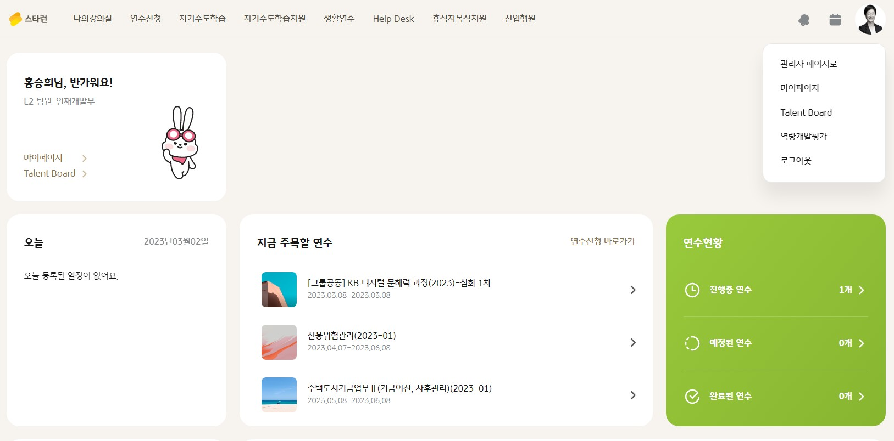

「콘텐츠 제작 지원 신청」 이용가이드
①

Slide 4
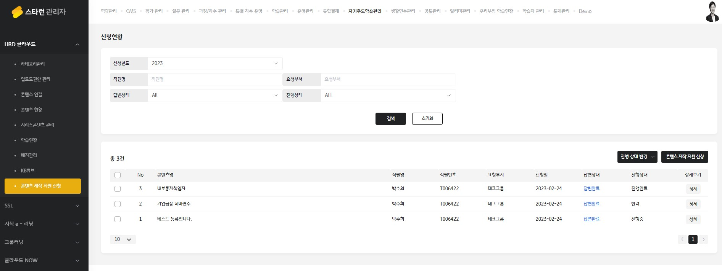



「콘텐츠 제작 지원 신청」 이용가이드
②
③
④

Slide 5
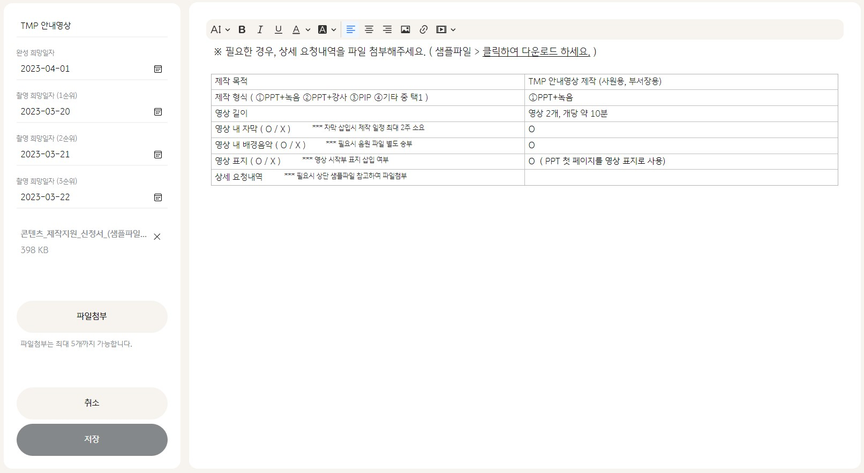
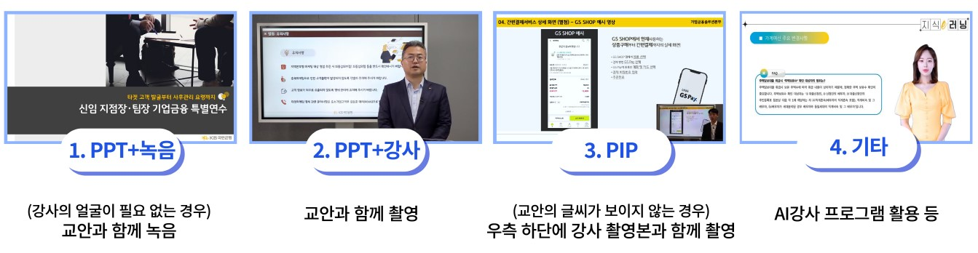
「콘텐츠 제작 지원 신청」 이용가이드
<제작형식 예시>
내용을 작성 후 “저장” 버튼을 눌러주세요. 담당자가 확인 후 연락드립니다.

